Slide 1


Modelo de clasificación de homínidos
Teresa Terol Díez.
Bootcamp Data Science. THE BRIDGE

Slide 2

Índice
01.
02.
03.
04.
05.
06.
08.
Introducción
EDA
Feature engineering
Modelos
Modelo final
Evaluación del modelo
Conclusiones

Slide 3


1.INTRODUCCIÓN
A través de la paleontología, los investigadores pueden reconstruir la historia evolutiva de diferentes especies y comprender mejor cómo ha cambiado nuestro planeta a lo largo del tiempo. Sin embargo, esta ciencia no está exenta de desafíos, especialmente cuando se trata de analizar grandes cantidades de datos y tomar decisiones basadas en la información obtenida. Es aquí donde la inteligencia artificial (IA) juega un papel fundamental, ya que puede ayudar a los paleontólogos a acelerar sus investigaciones y descubrir nuevos patrones de manera más eficiente.

Slide 4

Para abordar esta problemática he desplegado un modelo de clasificación donde podemos predecir el género y especie de los diferentes homínidos en función de diferentes variables que se recogen cada vez que se encuentran nuevos fósiles, como por ejemplo:
Localización de los restos (zona, hábitat)
Dieta
Migración
Tecnología y tipo de herramientas
Características anatómicas: Altura, capacidad craneal, grado de bipedismo, forma de la mandíbula, tamaño y forma de incisivos y caninos, prognatismo, grado de protuberancia del Torus Supraorbital, verticalidad frontal, posición del Foramen Mágnum, grosor del esmalte dental, grado de dimorfismo sexual, forma de la cadera, o forma de los pies y brazos.

Slide 5
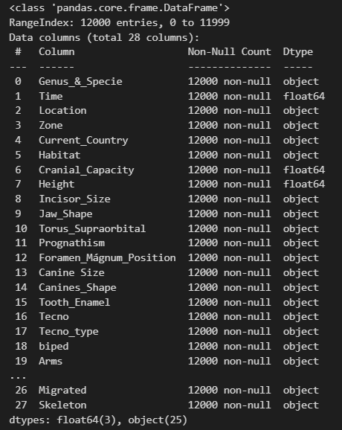
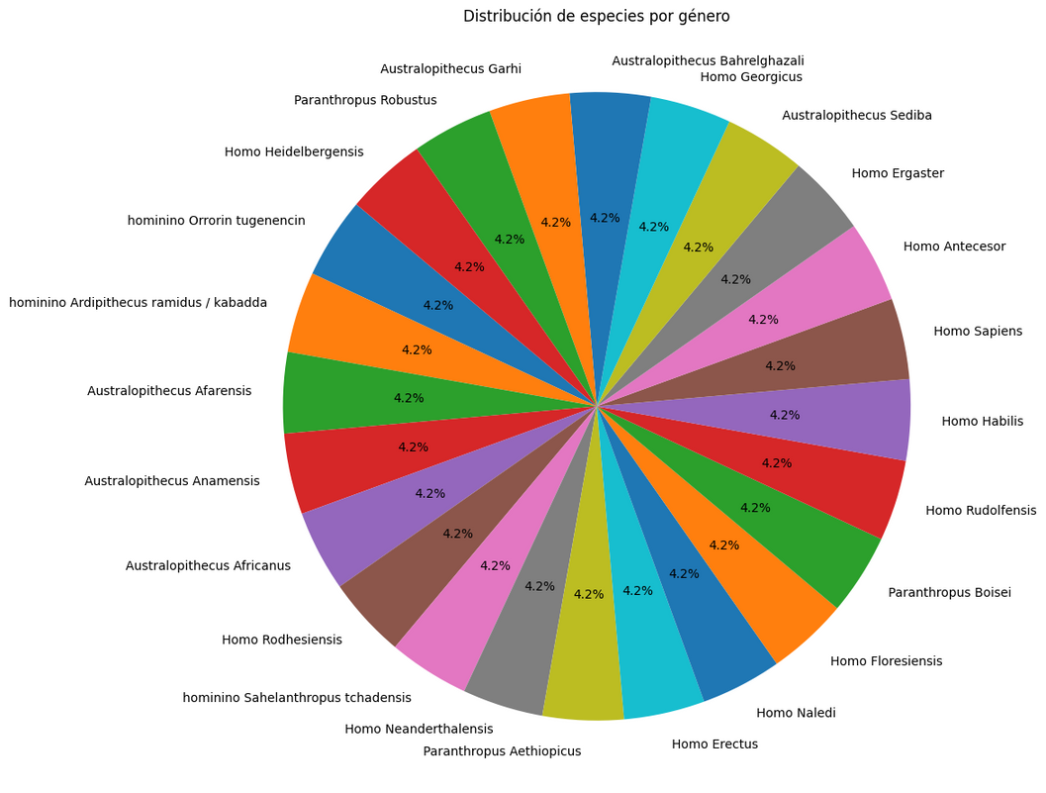
02. EDA:

Slide 6
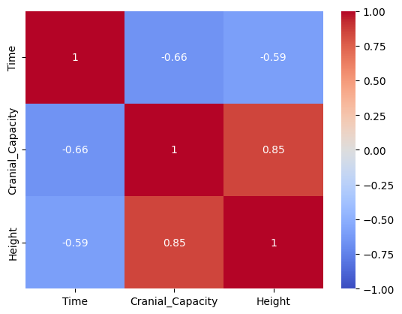
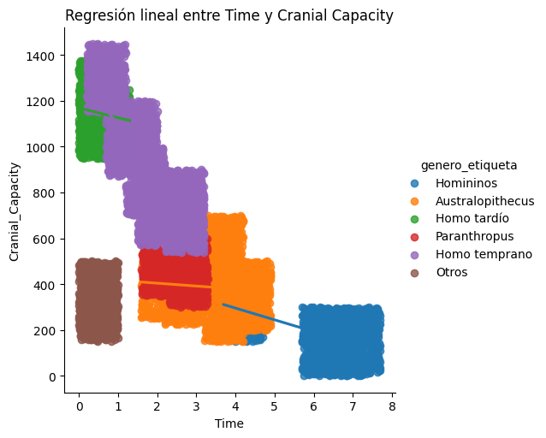
CORRELACIÓN ENTRE LAS VARIABLES SIN FEATURE ENGINEERING

Slide 7
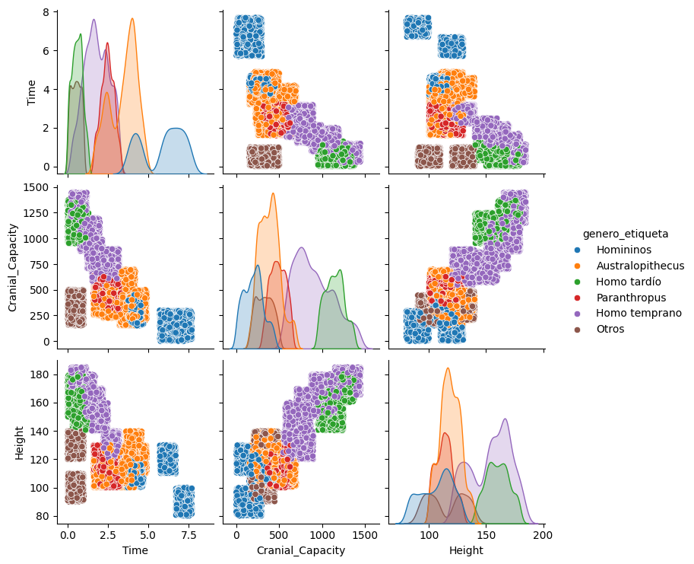
Gráfico de correlación y distribución de nuestras variables numéricas
Podemos observar cómo a mayor antigüedad menor capacidad craneal y menor altura

Slide 8
3.FEATURE ENGINEERING
Para realizar el feature engineering óptimo, he transformado a numéricas todas las variables categóricas teniendo en cuenta las características evolutivas más antiguas y y dándoles un valor mas próximo a 0 y al contrario con las características evolutivas más modernas.
He optado por usar la técnica de Mapping para las variables categóricas ordinales que quería asignar en función de su antigüedad y LableEncoder para las que eran categóricas cardinales.

Slide 9
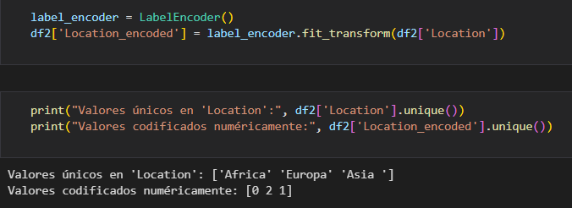
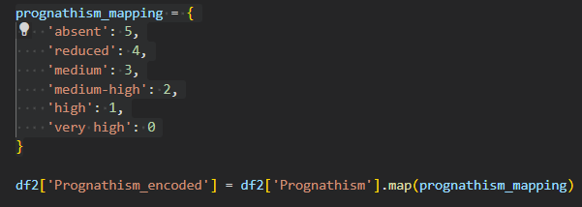
Lable Encoder
Mapping

Slide 10
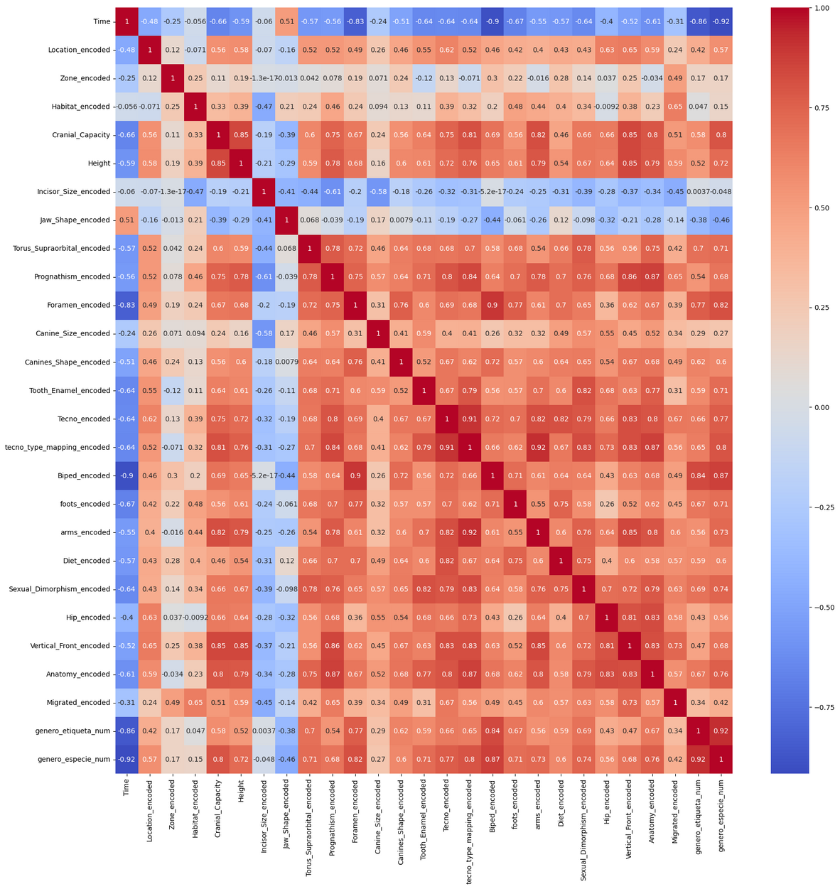
Tras convertir todas las variables a valores numéricas, vemos que la matriz de correlación de nuestras variables es mucho más compleja y se puede observar una alta multicolinealidad entre nuestras variables, sin haberlas relacionado con nuestro target.

Slide 11
4.MODELOS
Random Forest Classifier
Linear Regressor Classifier
Es altamente interpretable
Menos propenso al sobreajuste en comparación con un solo árbol de decisión.
Capaz de manejar automáticamente las características más importantes para la clasificación.
Es simple y eficaz, trabaja como un modelo de función sigmoide.
Aun que es más usado como un modelo de clasificación binaria tiene parámetros para trabajar con problemas multiclase (One vs. Rest, One vs. One).
Gradient Boosting Classifier
Puede manejar automáticamente la importancia de las características.
Modelo robusto.
Puede ser más costoso computacionalmente y requerir más tiempo de entrenamiento .
K-Nearest Neighbors
Support Vector Machine
Es simple.
No es tan influenciable por valores atípicos
Tiende al overfitting cuando hay muchas características.
Sensibilidad a la dimensionalidad.
Más costoso computacionalmente en comparación con algunos otros algoritmos de aprendizaje supervisado.
Modelo robusto.
Menos sensible a datos atípicos.

Slide 12

PREPROCESADO: PCA Y ESCALADO
He incluido como pre-procesado en todos los pipelines de mis modelos el Análisis de los componentes principales (PCA) para ver si podía reducir la multicolinealidad y la dimensionalidad de mis variables.
También he incluido un paso para el escalado de los datos de manera que estén en las unidades estandarizadas para ayudar a los modelos a encontrar patrones.
RandomizeSearch para hiperparametrizar mi modelo de manera óptima.

Slide 13
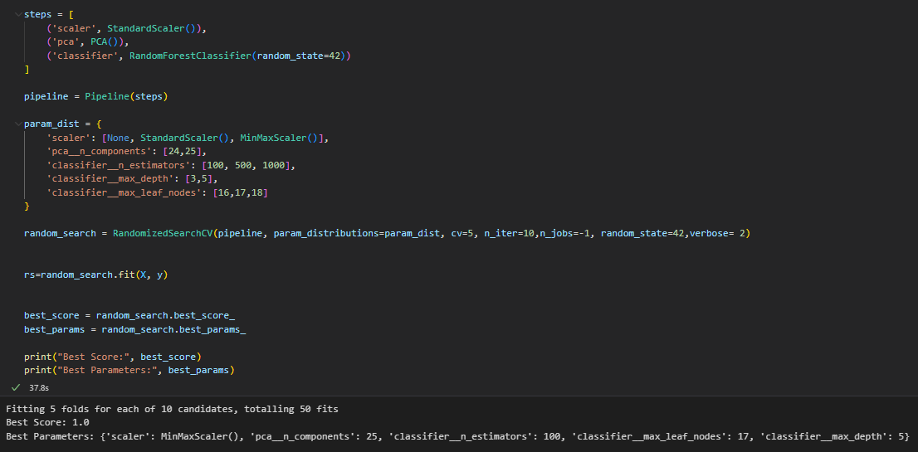

Slide 14
Modelo final: Random Forest Classifier
He optado por este modelo por su buena interpretabilidad, por su relativamente bajo costo computacional, y sus buenos resultados en las métricas de evaluación.
Todos los modelos han tenido unas métricas muy altas debido a que el problema que estamos abordando es altamente determinista y el conjunto de datos es muy limpio y está bien estructurado.

Slide 15
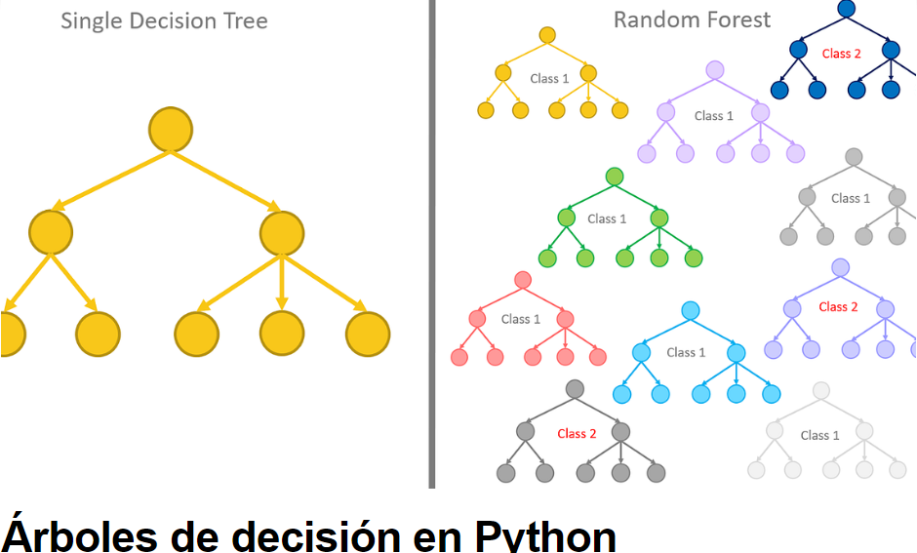
Mejores parámetros:
classifier: RandomForestClassifier
classifier__max_depth: 5
classifier__max_leaf_nodes: 18
classifier__n_estimators: 500
pca__n_components: 25
scaler: StandardScaler()

Slide 16
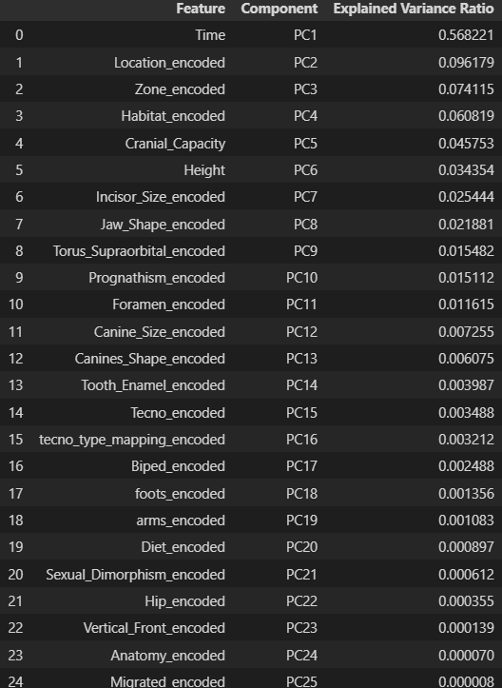
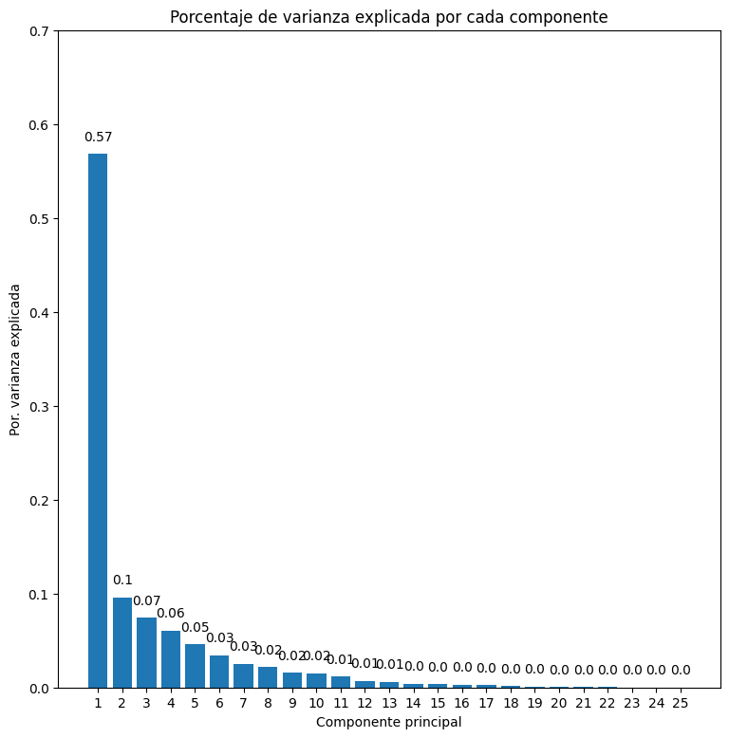

Slide 17
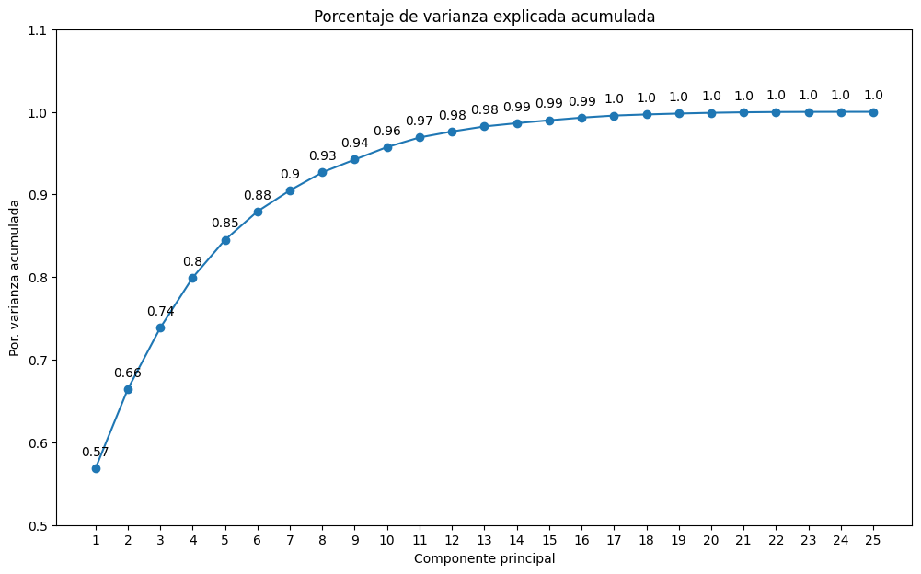

Slide 18
3.EVALUACIÓN DEL MODELO
Precision: de todas las instancias clasificadas como positivas, ¿cuántas realmente lo son?
Recall: De todas las instancias que son realmente positivas, ¿Cuántas fueron identificadas correctamente por el modelo?
Accuracy: Es la proporción de todas las predicciones que son correctas
F1-score: Métrica de evaluación de modelos de clasificación que combina la precisión y el recall en un solo valor.

Slide 19
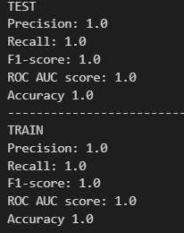
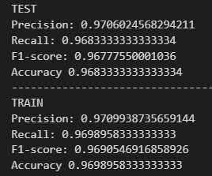
METRICAS CON 6 COMPONENTES PRINCIPALES:
MÉTRICAS CON TODAS LAS VARIABLES:
VS

Slide 20

8.CONCLUSIONES
ACIERTOS
CONTRAS
El modelo ha conseguido unas métricas del 100% de aciertos en test.
Es un modelo que no es muy costoso computacionalmente.
Se puede seguir actualizando con nuevas variables fácilmente.
Con pocas variables en función del PCA obtiene también muy buenas méticas.
Es un modelo fácilmente interpretable
Los datos de origen deben venir bien clasificados y estructurados para que el modelo siga teniendo buenos rendimientos
Habría que medir su rendimiento ante nuevos fósiles con características distintas a los datos de entrenamiento ya que se basa en datos muy deterministas.
VS

Slide 21
Gracias
Teresa Terol Díez
http://localhost:8501/
https://github.com/svalencia-romero/taller_opencv_thebridge_09_23

